Slide 1


自主实验设计汇报
研究杜仲水提物对小鼠的镇痛作用
第五组：陶彦林 肖喆谦 薛浩宇 杨舜禹 叶铉玲 游素心
2016.6.28

Slide 2



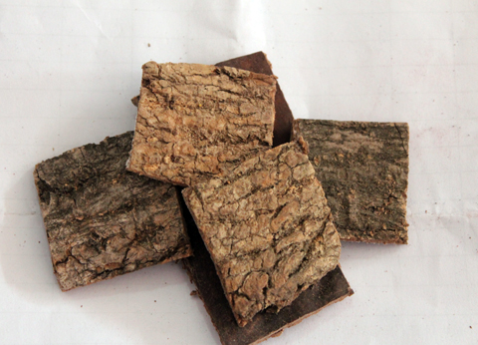
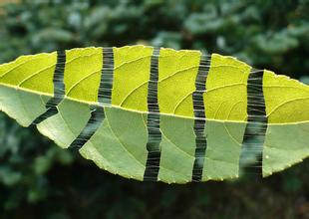
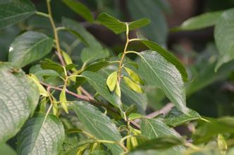
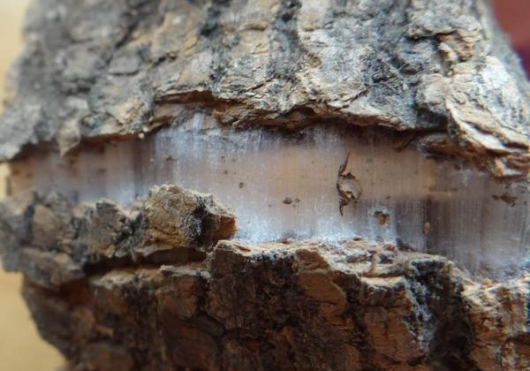
杜仲为杜仲科植物杜仲的树皮是我国特有的植物资源，杜仲在植物学鉴别中较为简单，与其他镇痛药相比，补肝肾坚筋骨强志气，安胎，久服轻身耐劳之功效。对于治疗心脑血管疾病，增强免疫，促进骨细胞增殖等方面，也均有良好的效果。

Slide 3
由于杜仲的特殊功效，使其在我国的的药物研究等方面应用广泛。近年来，日本从事杜仲生产与开发的机构由原来的不足10家发展到现在的50多家，其原料主要来源于我国。我国对杜仲的深层次研究、开发刚刚起步，相信不久的将来，杜仲产品将会造福更多的患者。因此我组选用杜仲作为实验研究的对象。
绝大多数学者对杜仲补肝肾强筋骨方面作了较为深入的研究，而对于杜仲中的多糖镇痛作用的研究并不是很多。如南京医科大学附属医院采用杜仲叶提取物对关节炎，腰痛，高血压患者进行治疗，总有效率达87.4%，故我组本次就杜仲的镇痛作用这一个方面进行深入研究。

Slide 4


01
实验原理
02
实验材料
03
实验方法
04
实验讨论
05
实验结果

Slide 5


01

Slide 6


实验原理
Experimental principle
杜仲的主要有效成分为黄酮和多糖类化合物, 多糖类化合物本身就具有抑菌消炎、抗氧化、抗衰老、抗癌防癌等诸多生理活性 ,因此我们推测杜仲具有良好的镇痛的作用。杜仲的镇痛作用可能与其抑制末梢神经对疼痛刺激的敏感性及抗炎作用有关。
阿司匹林的镇痛作用：主要是通过抑制前列腺素及其他能使痛觉对机械性或化学性刺激敏感的物质（如缓激肽、组胺）的合成。

Slide 7

02

Slide 8
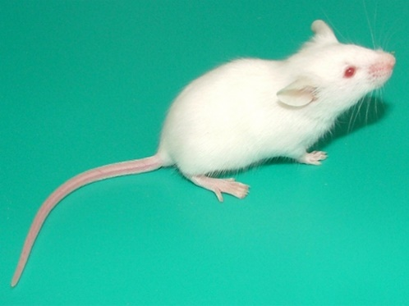
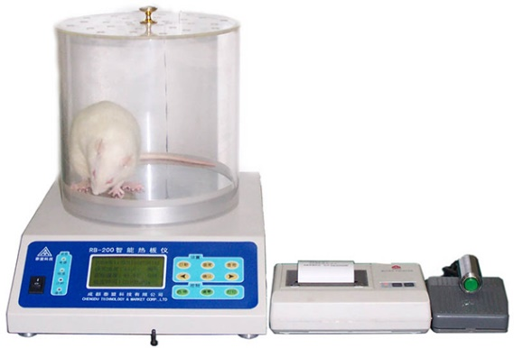
实验材料
Experimental materials
动物
器材
清洁级昆明种小鼠,雌性,体重18 ～22g。
JY4001电子天平RB-200智能热板仪
杜仲水提物
阿司匹林
生理盐水
药物

Slide 9


03

Slide 10


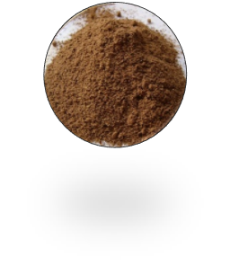
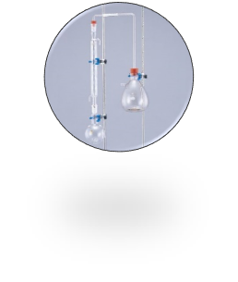
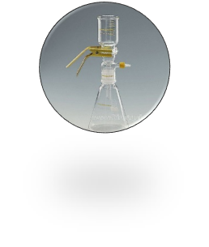
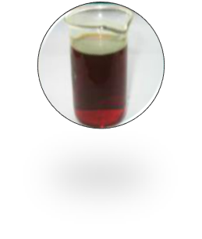



实验方法
Experimental method
1.杜仲水提物的制备
将杜仲皮粉碎成粗粉,用去离子水加热回流提取二次,合并提取液,滤过，浓缩至所需浓度,于4 ℃冰箱保存备用。通过计算,所提取物占生药的比率为6.67%。

Slide 11
实验方法
Experimental method
2.热板法测定
筛选：取小鼠, 雌性,于正式实验前用热板测痛仪，温度为(55.0 ±0.5)℃
进行筛选,记录自放入测痛仪至出现舔后足所需时间(s),挑选
5～30s 反应稳定、不跳跃的小鼠供实验
分组：将预选合格小鼠50只,随机分成5 组, 即对照组、阿司匹林阳性
组,杜仲高剂量组、杜仲中剂量组、杜仲低剂量组
给药：以20ml/kg 等容积灌胃给药1 次,共7d。对照组给予生理盐水,阿
司匹林阳性组给予阿司匹林0.25g/kg；杜仲高、中、低剂量组分
别给予杜仲水提液163.80、81.90、40.95g 生药/kg。
测定：于末次给药后1.0、1.5、2.0h ,记录小鼠投入热板至出现舔后足
的反应时间(s)作为痛阈值,计算痛阈延长时间和痛阈提高百分率。
与筛选时的给药前痛阈值比较受试药间的镇痛效应。

Slide 12
实验方法
Experimental method
3.计算公式
痛阈提高百分率(TB%)=(给药后痛阈值-给药前痛阈值)/给药前痛阈值×100%

Slide 13
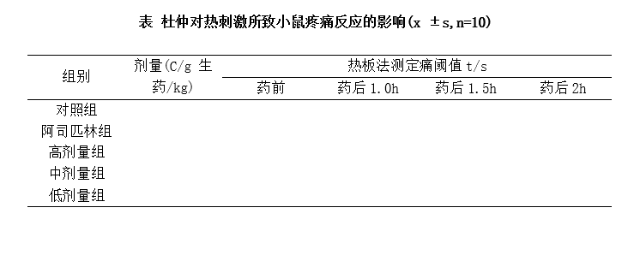
实验方法
Experimental method
4.数据记录

Slide 14


04

Slide 15




实验讨论
Experimental discussion
本实验为何选取杜仲为实验药材？
杜仲为杜仲科植物杜仲的树皮是我国特有的植物资源，具有补肝肾、坚筋骨、强志，安胎，久服轻身耐劳之功效。
我们在药用植物学和中药学的学习中，已对杜仲的形态、功用有了较为深入的了解。
现代药理研究指出杜仲的有效成分为黄酮和多糖类化合物，多糖类化合物本身就具有抑菌消炎、抗氧化、抗衰老、抗癌防癌等诸多生理活性
因此，我们推测杜仲具有良好的抗炎镇痛的作用。我们本次选用了镇痛这一个方面进行了深入的研究。

Slide 16




实验讨论
Experimental discussion
为什么选用热板法造模？
YES
热板法是通过热刺激足部的感觉神经末梢致痛，类似于急性锐痛。
扭体法是通过化学刺激致痛，类似于炎性疼痛。会同时引入抗炎和镇痛两个药理作用。
NO

Slide 17
实验讨论
Experimental discussion
为什么全部选用雌性小鼠？
查阅了使用热板法进行造模的实验研究文献发现，有实验指出，使用热板法应使用雌性小鼠，因为如果使用雄性小鼠，热板会刺激到小鼠的睾丸，引起小鼠的跳跃反应。
如何判断小鼠的疼痛反应？
热板法中，小鼠常见的会相继出现不安、举前足、踢足、舔足、跳跃反应，再加之小鼠会站立而前足离地，因此只选用小鼠舔后足的表现作为其疼痛反应。

Slide 18

05

Slide 19
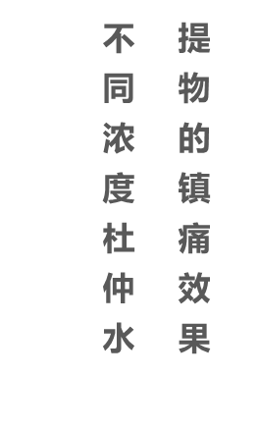

实验结果
Experimental result
结果预测：
对照组小鼠疼痛阈值给药前后未发生明显变化；
阿司匹林组小鼠给药后疼痛阈值明显提高；
给予杜仲水合物的三组小鼠疼痛阈值均有不同程度的提高，且杜仲高剂量组的小鼠疼痛阈值提高明显。
可推结论：杜仲水提物高、中、低剂量组均能明显提高小鼠对热刺激的痛阈值，其中高剂量组效果最好。
02
01
杜仲水提物中剂量组
杜仲水提物高剂量组
杜仲水提物低剂量组

Slide 20
THE END
Thank You For Watching
2016.6.20
PPT —— 肖喆谦

